Slide 1
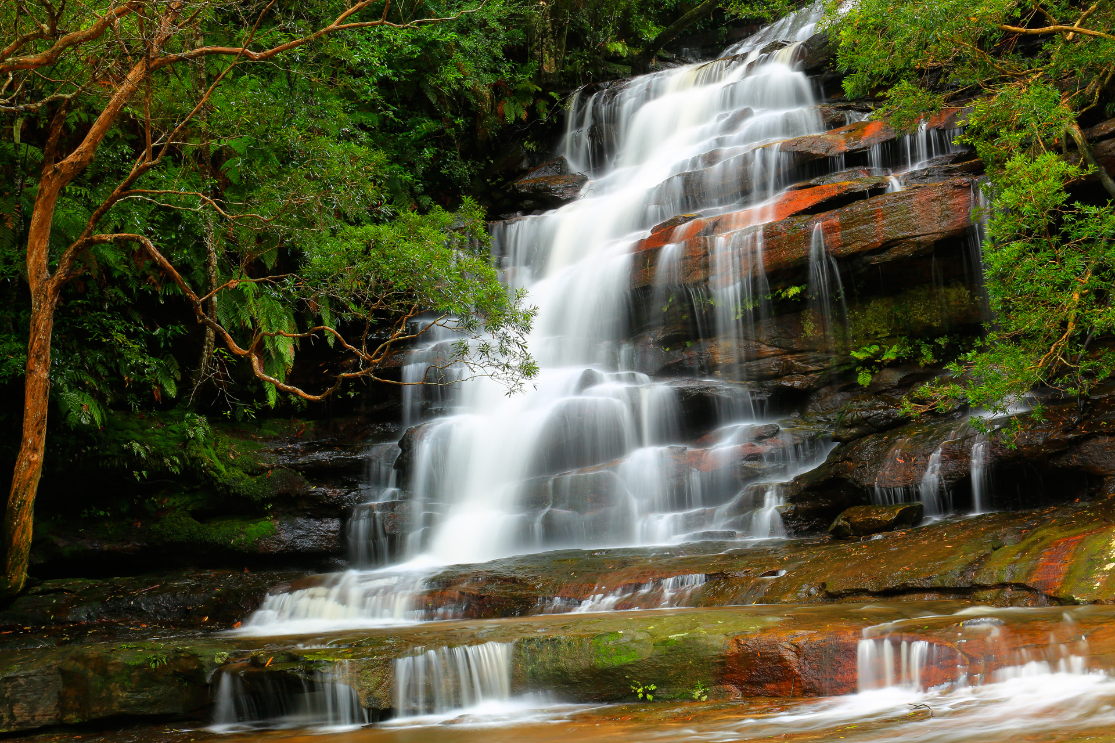
Flux de Contrôle

Slide 2
Avant de commencer:
Des questions sur Karel?

Slide 3
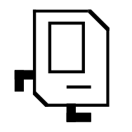
Elle connaît quatre commandes:
move();
bougez
turnLeft();
tournez à gauche
putBeeper();
mettre le bip
pickBeeper();
prendre le bip
Notes:
Like how en pular il ya some mots qui sont francais

Slide 4
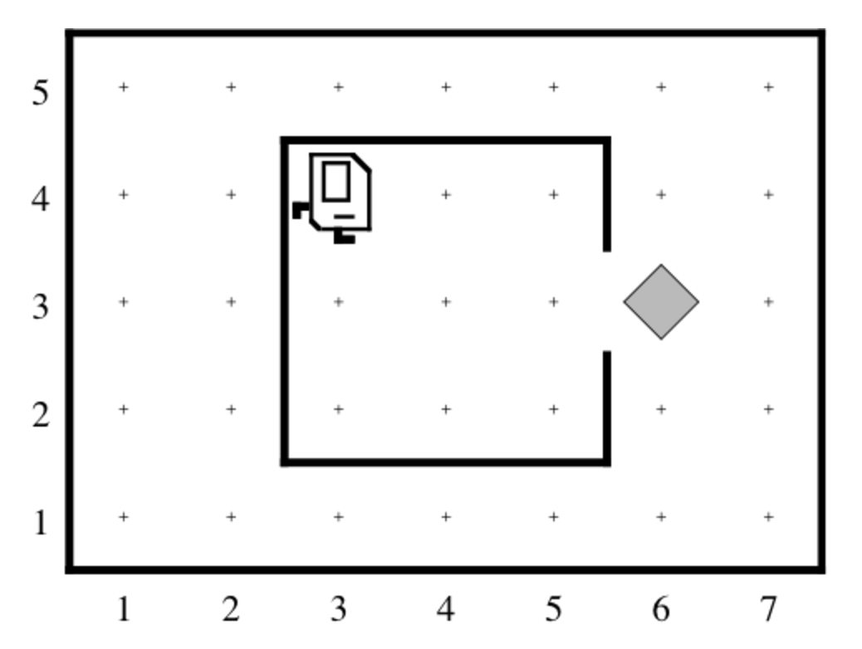
Puiser de l’eau Karel
Avez-vous eu du mal à accomplir cette tâche?

Slide 5
public void run() {
bougezALaPorte();
puisezlEau();
returnezDansLaMaison();
}
private void turnezADroite() {
turnLeft();
turnLeft();
turnLeft();
}
private void bougezALaPorte() {
move();
move();
turnezADroite();
move();
turnLeft();
move();
}
private void puisezlEau() {
pickBeeper(); //prendre le bip
}
private void returnezDansLaMaison() {
turnLeft();
turnLeft();
move();
turnezADroite();
move();
turnLeft();
move();
move();
turnLeft();
turnLeft();
}}

Slide 6
public void run() {
bougezALaPorte();
puisezlEau();
returnezDansLaMaison();
}
private void turnezADroite() {
turnLeft();
turnLeft();
turnLeft();
}
private void bougezALaPorte() {
move();
move();
turnezADroite();
move();
turnLeft();
move();
}
private void puisezlEau() {
pickBeeper(); //prendre le bip
}
private void returnezDansLaMaison() {
turnLeft();
turnLeft();
move();
turnezADroite();
move();
turnLeft();
move();
move();
turnLeft();
turnLeft();
}
Cette partie du code source s’appelle une méthode.
Cette partie du code source s’appelle une méthode.
Cette partie du code source s’appelle une méthode.
Cette partie du code source s’appelle une méthode.
Cette partie du code source s’appelle une méthode.

Slide 7
Les noms des méthodes
private void turnez A Droite() {
private void turnezA Droite() {
private void turnezADroite() {
Pas d’éspace!

Slide 8
Les noms des méthodes
private void puisezl’Eau() {
private void puisez lEau() {
private void puisezlEau() {
Pas d’éspace!
Pas d’apostrophe!

Slide 9
public void run() {
bougezALaPorte();
puisezlEau();
returnezDansLaMaison();
}
private void turnezADroite() {
turnLeft();
turnLeft();
turnLeft();
}
private void bougezALaPorte() {
move();
move();
turnezADroite();
move();
turnLeft();
move();
}
private void puisezlEau() {
pickBeeper(); //prendre le bip
}
private void returnezDansLaMaison() {
turnLeft();
turnLeft();
move();
turnezADroite();
move();
turnLeft();
move();
move();
turnLeft();
turnLeft();
}}

Slide 10
public void run() {
bougezALaPorte();
puisezlEau();
returnezDansLaMaison();
}
private void turnezADroite() {
turnLeft();
turnLeft();
turnLeft();
}
private void bougezALaPorte() {
move();
move();
turnezADroite();
move();
turnLeft();
move();
}
private void puisezlEau() {
pickBeeper(); //prendre le bip
}
private void returnezDansLaMaison() {
turnLeft();
turnLeft();
move();
turnezADroite();
move();
turnLeft();
move();
move();
turnLeft();
turnLeft();
}}

Slide 11
public void run() {
bougezALaPorte();
puisezlEau();
returnezDansLaMaison();
}
private void turnezADroite() {
turnLeft();
turnLeft();
turnLeft();
}
private void bougezALaPorte() {
move();
move();
turnezADroite();
move();
turnLeft();
move();
}
private void puisezlEau() {
pickBeeper(); //prendre le bip
}
private void returnezDansLaMaison() {
turnLeft();
turnLeft();
move();
turnezADroite();
move();
turnLeft();
move();
move();
turnLeft();
turnLeft();
}}

Slide 12
public void run() {
bougezALaPorte();
puisezlEau();
returnezDansLaMaison();
}
private void turnezADroite() {
turnLeft();
turnLeft();
turnLeft();
}
private void bougezALaPorte() {
move();
move();
turnezADroite();
move();
turnLeft();
move();
}
private void puisezlEau() {
pickBeeper(); //prendre le bip
}
private void returnezDansLaMaison() {
turnLeft();
turnLeft();
move();
turnezADroite();
move();
turnLeft();
move();
move();
turnLeft();
turnLeft();
}}

Slide 13
public void run() {
bougezALaPorte();
puisezlEau();
returnezDansLaMaison();
}
private void turnezADroite() {
turnLeft();
turnLeft();
turnLeft();
}
private void bougezALaPorte() {
move();
move();
turnezADroite();
move();
turnLeft();
move();
}
private void puisezlEau() {
pickBeeper(); //prendre le bip
}
private void returnezDansLaMaison() {
turnLeft();
turnLeft();
move();
turnezADroite();
move();
turnLeft();
move();
move();
turnLeft();
turnLeft();
}}

Slide 14
public void run() {
bougezALaPorte();
puisezlEau();
returnezDansLaMaison();
}
private void turnezADroite() {
turnLeft();
turnLeft();
turnLeft();
}
private void bougezALaPorte() {
move();
move();
turnezADroite();
move();
turnLeft();
move();
}
private void puisezlEau() {
pickBeeper(); //prendre le bip
}
private void returnezDansLaMaison() {
turnLeft();
turnLeft();
move();
turnezADroite();
move();
turnLeft();
move();
move();
turnLeft();
turnLeft();
}}

Slide 15
public void run() {
bougezALaPorte();
puisezlEau();
returnezDansLaMaison();
}
private void turnezADroite() {
turnLeft();
turnLeft();
turnLeft();
}
private void bougezALaPorte() {
move();
move();
turnezADroite();
move();
turnLeft();
move();
}
private void puisezlEau() {
pickBeeper(); //prendre le bip
}
private void returnezDansLaMaison() {
turnLeft();
turnLeft();
move();
turnezADroite();
move();
turnLeft();
move();
move();
turnLeft();
turnLeft();
}}

Slide 16
public void run() {
bougezALaPorte();
puisezlEau();
returnezDansLaMaison();
}
private void turnezADroite() {
turnLeft();
turnLeft();
turnLeft();
}
private void bougezALaPorte() {
move();
move();
turnezADroite();
move();
turnLeft();
move();
}
private void puisezlEau() {
pickBeeper(); //prendre le bip
}
private void returnezDansLaMaison() {
turnLeft();
turnLeft();
move();
turnezADroite();
move();
turnLeft();
move();
move();
turnLeft();
turnLeft();
}}

Slide 17
public void run() {
bougezALaPorte();
puisezlEau();
returnezDansLaMaison();
}
private void turnezADroite() {
turnLeft();
turnLeft();
turnLeft();
}
private void bougezALaPorte() {
move();
move();
turnezADroite();
move();
turnLeft();
move();
}
private void puisezlEau() {
pickBeeper(); //prendre le bip
}
private void returnezDansLaMaison() {
turnLeft();
turnLeft();
move();
turnezADroite();
move();
turnLeft();
move();
move();
turnLeft();
turnLeft();
}}

Slide 18
public void run() {
bougezALaPorte();
puisezlEau();
returnezDansLaMaison();
}
private void turnezADroite() {
turnLeft();
turnLeft();
turnLeft();
}
private void bougezALaPorte() {
move();
move();
turnezADroite();
move();
turnLeft();
move();
}
private void puisezlEau() {
pickBeeper(); //prendre le bip
}
private void returnezDansLaMaison() {
turnLeft();
turnLeft();
move();
turnezADroite();
move();
turnLeft();
move();
move();
turnLeft();
turnLeft();
}}

Slide 19
public void run() {
bougezALaPorte();
puisezlEau();
returnezDansLaMaison();
}
private void turnezADroite() {
turnLeft();
turnLeft();
turnLeft();
}
private void bougezALaPorte() {
move();
move();
turnezADroite();
move();
turnLeft();
move();
}
private void puisezlEau() {
pickBeeper(); //prendre le bip
}
private void returnezDansLaMaison() {
turnLeft();
turnLeft();
move();
turnezADroite();
move();
turnLeft();
move();
move();
turnLeft();
turnLeft();
}}

Slide 20
public void run() {
bougezALaPorte();
puisezlEau();
returnezDansLaMaison();
}
private void turnezADroite() {
turnLeft();
turnLeft();
turnLeft();
}
private void bougezALaPorte() {
move();
move();
turnezADroite();
move();
turnLeft();
move();
}
private void puisezlEau() {
pickBeeper(); //prendre le bip
}
private void returnezDansLaMaison() {
turnLeft();
turnLeft();
move();
turnezADroite();
move();
turnLeft();
move();
move();
turnLeft();
turnLeft();
}}

Slide 21
public void run() {
bougezALaPorte();
puisezlEau();
returnezDansLaMaison();
}
private void turnezADroite() {
turnLeft();
turnLeft();
turnLeft();
}
private void bougezALaPorte() {
move();
move();
turnezADroite();
move();
turnLeft();
move();
}
private void puisezlEau() {
pickBeeper(); //prendre le bip
}
private void returnezDansLaMaison() {
turnLeft();
turnLeft();
move();
turnezADroite();
move();
turnLeft();
move();
move();
turnLeft();
turnLeft();
}}

Slide 22
public void run() {
bougezALaPorte();
puisezlEau();
returnezDansLaMaison();
}
private void turnezADroite() {
turnLeft();
turnLeft();
turnLeft();
}
private void bougezALaPorte() {
move();
move();
turnezADroite();
move();
turnLeft();
move();
}
private void puisezlEau() {
pickBeeper(); //prendre le bip
}
private void returnezDansLaMaison() {
turnLeft();
turnLeft();
move();
turnezADroite();
move();
turnLeft();
move();
move();
turnLeft();
turnLeft();
}}

Slide 23
public void run() {
bougezALaPorte();
puisezlEau();
returnezDansLaMaison();
}
private void turnezADroite() {
turnLeft();
turnLeft();
turnLeft();
}
private void bougezALaPorte() {
move();
move();
turnezADroite();
move();
turnLeft();
move();
}
private void puisezlEau() {
pickBeeper(); //prendre le bip
}
private void returnezDansLaMaison() {
turnLeft();
turnLeft();
move();
turnezADroite();
move();
turnLeft();
move();
move();
turnLeft();
turnLeft();
}}

Slide 24
public void run() {
bougezALaPorte();
puisezlEau();
returnezDansLaMaison();
}
private void turnezADroite() {
turnLeft();
turnLeft();
turnLeft();
}
private void bougezALaPorte() {
move();
move();
turnezADroite();
move();
turnLeft();
move();
}
private void puisezlEau() {
pickBeeper(); //prendre le bip
}
private void returnezDansLaMaison() {
turnLeft();
turnLeft();
move();
turnezADroite();
move();
turnLeft();
move();
move();
turnLeft();
turnLeft();
}}

Slide 25
public void run() {
bougezALaPorte();
puisezlEau();
returnezDansLaMaison();
}
private void turnezADroite() {
turnLeft();
turnLeft();
turnLeft();
}
private void bougezALaPorte() {
move();
move();
turnezADroite();
move();
turnLeft();
move();
}
private void puisezlEau() {
pickBeeper(); //prendre le bip
}
private void returnezDansLaMaison() {
turnLeft();
turnLeft();
move();
turnezADroite();
move();
turnLeft();
move();
move();
turnLeft();
turnLeft();
}}

Slide 26
public void run() {
bougezALaPorte();
puisezlEau();
returnezDansLaMaison();
}
private void turnezADroite() {
turnLeft();
turnLeft();
turnLeft();
}
private void bougezALaPorte() {
move();
move();
turnezADroite();
move();
turnLeft();
move();
}
private void puisezlEau() {
pickBeeper(); //prendre le bip
}
private void returnezDansLaMaison() {
turnLeft();
turnLeft();
move();
turnezADroite();
move();
turnLeft();
move();
move();
turnLeft();
turnLeft();
}}

Slide 27
public void run() {
bougezALaPorte();
puisezlEau();
returnezDansLaMaison();
}
private void turnezADroite() {
turnLeft();
turnLeft();
turnLeft();
}
private void bougezALaPorte() {
move();
move();
turnezADroite();
move();
turnLeft();
move();
}
private void puisezlEau() {
pickBeeper(); //prendre le bip
}
private void returnezDansLaMaison() {
turnLeft();
turnLeft();
move();
turnezADroite();
move();
turnLeft();
move();
move();
turnLeft();
turnLeft();
}}

Slide 28
public void run() {
bougezALaPorte();
puisezlEau();
returnezDansLaMaison();
}
private void turnezADroite() {
turnLeft();
turnLeft();
turnLeft();
}
private void bougezALaPorte() {
move();
move();
turnezADroite();
move();
turnLeft();
move();
}
private void puisezlEau() {
pickBeeper(); //prendre le bip
}
private void returnezDansLaMaison() {
turnLeft();
turnLeft();
move();
turnezADroite();
move();
turnLeft();
move();
move();
turnLeft();
turnLeft();
}}

Slide 29
public void run() {
bougezALaPorte();
puisezlEau();
returnezDansLaMaison();
}
private void turnezADroite() {
turnLeft();
turnLeft();
turnLeft();
}
private void bougezALaPorte() {
move();
move();
turnezADroite();
move();
turnLeft();
move();
}
private void puisezlEau() {
pickBeeper(); //prendre le bip
}
private void returnezDansLaMaison() {
turnLeft();
turnLeft();
move();
turnezADroite();
move();
turnLeft();
move();
move();
turnLeft();
turnLeft();
}}

Slide 30
public void run() {
bougezALaPorte();
puisezlEau();
returnezDansLaMaison();
}
private void turnezADroite() {
turnLeft();
turnLeft();
turnLeft();
}
private void bougezALaPorte() {
move();
move();
turnezADroite();
move();
turnLeft();
move();
}
private void puisezlEau() {
pickBeeper(); //prendre le bip
}
private void returnezDansLaMaison() {
turnLeft();
turnLeft();
move();
turnezADroite();
move();
turnLeft();
move();
move();
turnLeft();
turnLeft();
}}

Slide 31
public void run() {
bougezALaPorte();
puisezlEau();
returnezDansLaMaison();
}
private void turnezADroite() {
turnLeft();
turnLeft();
turnLeft();
}
private void bougezALaPorte() {
move();
move();
turnezADroite();
move();
turnLeft();
move();
}
private void puisezlEau() {
pickBeeper(); //prendre le bip
}
private void returnezDansLaMaison() {
turnLeft();
turnLeft();
move();
turnezADroite();
move();
turnLeft();
move();
move();
turnLeft();
turnLeft();
}}

Slide 32
public void run() {
bougezALaPorte();
puisezlEau();
returnezDansLaMaison();
}
private void turnezADroite() {
turnLeft();
turnLeft();
turnLeft();
}
private void bougezALaPorte() {
move();
move();
turnezADroite();
move();
turnLeft();
move();
}
private void puisezlEau() {
pickBeeper(); //prendre le bip
}
private void returnezDansLaMaison() {
turnLeft();
turnLeft();
move();
turnezADroite();
move();
turnLeft();
move();
move();
turnLeft();
turnLeft();
}}

Slide 33
public void run() {
bougezALaPorte();
puisezlEau();
returnezDansLaMaison();
}
private void turnezADroite() {
turnLeft();
turnLeft();
turnLeft();
}
private void bougezALaPorte() {
move();
move();
turnezADroite();
move();
turnLeft();
move();
}
private void puisezlEau() {
pickBeeper(); //prendre le bip
}
private void returnezDansLaMaison() {
turnLeft();
turnLeft();
move();
turnezADroite();
move();
turnLeft();
move();
move();
turnLeft();
turnLeft();
}}

Slide 34
public void run() {
bougezALaPorte();
puisezlEau();
returnezDansLaMaison();
}
private void turnezADroite() {
turnLeft();
turnLeft();
turnLeft();
}
private void bougezALaPorte() {
move();
move();
turnezADroite();
move();
turnLeft();
move();
}
private void puisezlEau() {
pickBeeper(); //prendre le bip
}
private void returnezDansLaMaison() {
turnLeft();
turnLeft();
move();
turnezADroite();
move();
turnLeft();
move();
move();
turnLeft();
turnLeft();
}}

Slide 35
public void run() {
bougezALaPorte();
puisezlEau();
returnezDansLaMaison();
}
private void turnezADroite() {
turnLeft();
turnLeft();
turnLeft();
}
private void bougezALaPorte() {
move();
move();
turnezADroite();
move();
turnLeft();
move();
}
private void puisezlEau() {
pickBeeper(); //prendre le bip
}
private void returnezDansLaMaison() {
turnLeft();
turnLeft();
move();
turnezADroite();
move();
turnLeft();
move();
move();
turnLeft();
turnLeft();
}}

Slide 36
public void run() {
bougezALaPorte();
puisezlEau();
returnezDansLaMaison();
}
private void turnezADroite() {
turnLeft();
turnLeft();
turnLeft();
}
private void bougezALaPorte() {
move();
move();
turnezADroite();
move();
turnLeft();
move();
}
private void puisezlEau() {
pickBeeper(); //prendre le bip
}
private void returnezDansLaMaison() {
turnLeft();
turnLeft();
move();
turnezADroite();
move();
turnLeft();
move();
move();
turnLeft();
turnLeft();
}}

Slide 37
public void run() {
bougezALaPorte();
puisezlEau();
returnezDansLaMaison();
}
private void turnezADroite() {
turnLeft();
turnLeft();
turnLeft();
}
private void bougezALaPorte() {
move();
move();
turnezADroite();
move();
turnLeft();
move();
}
private void puisezlEau() {
pickBeeper(); //prendre le bip
}
private void returnezDansLaMaison() {
turnLeft();
turnLeft();
move();
turnezADroite();
move();
turnLeft();
move();
move();
turnLeft();
turnLeft();
}}

Slide 38
public void run() {
bougezALaPorte();
puisezlEau();
returnezDansLaMaison();
}
private void turnezADroite() {
turnLeft();
turnLeft();
turnLeft();
}
private void bougezALaPorte() {
move();
move();
turnezADroite();
move();
turnLeft();
move();
}
private void puisezlEau() {
pickBeeper(); //prendre le bip
}
private void returnezDansLaMaison() {
turnLeft();
turnLeft();
move();
turnezADroite();
move();
turnLeft();
move();
move();
turnLeft();
turnLeft();
}}

Slide 39
public void run() {
bougezALaPorte();
puisezlEau();
returnezDansLaMaison();
}
private void turnezADroite() {
turnLeft();
turnLeft();
turnLeft();
}
private void bougezALaPorte() {
move();
move();
turnezADroite();
move();
turnLeft();
move();
}
private void puisezlEau() {
pickBeeper(); //prendre le bip
}
private void returnezDansLaMaison() {
turnLeft();
turnLeft();
move();
turnezADroite();
move();
turnLeft();
move();
move();
turnLeft();
turnLeft();
}}

Slide 40
public void run() {
bougezALaPorte();
puisezlEau();
returnezDansLaMaison();
}
private void turnezADroite() {
turnLeft();
turnLeft();
turnLeft();
}
private void bougezALaPorte() {
move();
move();
turnezADroite();
move();
turnLeft();
move();
}
private void puisezlEau() {
pickBeeper(); //prendre le bip
}
private void returnezDansLaMaison() {
turnLeft();
turnLeft();
move();
turnezADroite();
move();
turnLeft();
move();
move();
turnLeft();
turnLeft();
}}

Slide 41
public void run() {
bougezALaPorte();
puisezlEau();
returnezDansLaMaison();
}
private void turnezADroite() {
turnLeft();
turnLeft();
turnLeft();
}
private void bougezALaPorte() {
move();
move();
turnezADroite();
move();
turnLeft();
move();
}
private void puisezlEau() {
pickBeeper(); //prendre le bip
}
private void returnezDansLaMaison() {
turnLeft();
turnLeft();
move();
turnezADroite();
move();
turnLeft();
move();
move();
turnLeft();
turnLeft();
}}

Slide 42
public void run() {
bougezALaPorte();
puisezlEau();
returnezDansLaMaison();
}
private void turnezADroite() {
turnLeft();
turnLeft();
turnLeft();
}
private void bougezALaPorte() {
move();
move();
turnezADroite();
move();
turnLeft();
move();
}
private void puisezlEau() {
pickBeeper(); //prendre le bip
}
private void returnezDansLaMaison() {
turnLeft();
turnLeft();
move();
turnezADroite();
move();
turnLeft();
move();
move();
turnLeft();
turnLeft();
}}

Slide 43
public void run() {
bougezALaPorte();
puisezlEau();
returnezDansLaMaison();
}
private void turnezADroite() {
turnLeft();
turnLeft();
turnLeft();
}
private void bougezALaPorte() {
move();
move();
turnezADroite();
move();
turnLeft();
move();
}
private void puisezlEau() {
pickBeeper(); //prendre le bip
}
private void returnezDansLaMaison() {
turnLeft();
turnLeft();
move();
turnezADroite();
move();
turnLeft();
move();
move();
turnLeft();
turnLeft();
}}

Slide 44
public void run() {
bougezALaPorte();
puisezlEau();
returnezDansLaMaison();
}
private void turnezADroite() {
turnLeft();
turnLeft();
turnLeft();
}
private void bougezALaPorte() {
move();
move();
turnezADroite();
move();
turnLeft();
move();
}
private void puisezlEau() {
pickBeeper(); //prendre le bip
}
private void returnezDansLaMaison() {
turnLeft();
turnLeft();
move();
turnezADroite();
move();
turnLeft();
move();
move();
turnLeft();
turnLeft();
}}

Slide 45
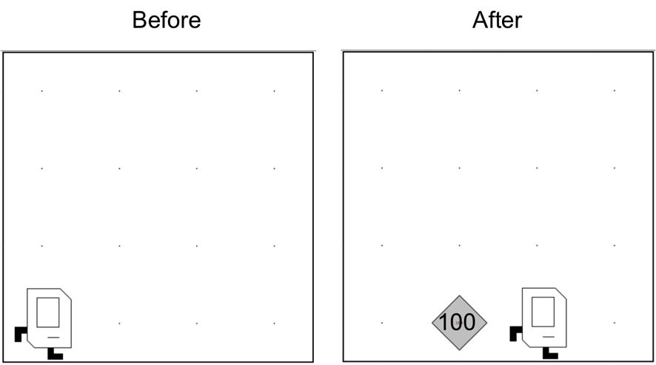
Karel, lavez 100 pièce des habilles
Avant
Après
Notes:
On ne veux pas ecrit putbeeper() 100 fois

Slide 46
Karel, lavez 100 pièce des habilles
import stanford.karel.*;
public class Place100 extends SuperKarel {
public void run() {
move();
putBeeper();
putBeeper();
putBeeper();
putBeeper();
putBeeper();
putBeeper();
putBeeper();
putBeeper();
putBeeper();
putBeeper();
putBeeper();
putBeeper();
putBeeper();
putBeeper();
putBeeper();
putBeeper();
putBeeper();
putBeeper();
putBeeper();
putBeeper();
putBeeper();
putBeeper();
putBeeper();
putBeeper();
putBeeper();
putBeeper();
putBeeper();
putBeeper();
putBeeper();
putBeeper();
putBeeper();
putBeeper();
putBeeper();
putBeeper();
putBeeper();
putBeeper();
putBeeper();
putBeeper();
putBeeper();
putBeeper();
putBeeper();
putBeeper();
putBeeper();
putBeeper();
putBeeper();
putBeeper();
putBeeper();
putBeeper();
putBeeper();
putBeeper();
putBeeper();
putBeeper();
putBeeper();
putBeeper();
putBeeper();
putBeeper();
putBeeper();
putBeeper();
putBeeper();
putBeeper();
putBeeper();
putBeeper();
putBeeper();
putBeeper();
putBeeper();
putBeeper();
putBeeper();
putBeeper();
putBeeper();
putBeeper();
putBeeper();
putBeeper();
putBeeper();
putBeeper();
putBeeper();
putBeeper();
putBeeper();
putBeeper();
putBeeper();
putBeeper();
putBeeper();
putBeeper();
putBeeper();
putBeeper();
putBeeper();
putBeeper();
putBeeper();
putBeeper();
putBeeper();
putBeeper();
putBeeper();
putBeeper();
putBeeper();
putBeeper();
putBeeper();
putBeeper();
putBeeper();
putBeeper();
putBeeper();
putBeeper();
}
move();
}
}

Slide 47
For Boucle (For Loop)
for(int i = 0; i < N; i++) {
// répéter N fois
}

Slide 48
Karel, lavez 100 pièce des habilles
import stanford.karel.*;
public class Place100 extends SuperKarel {
public void run() {
move();
// Cette ”for loop” va repeater le code de dans 100 fois.
for (int i = 0; i < 100; i ++) {
putBeeper();
}
move();
}
}

Slide 49
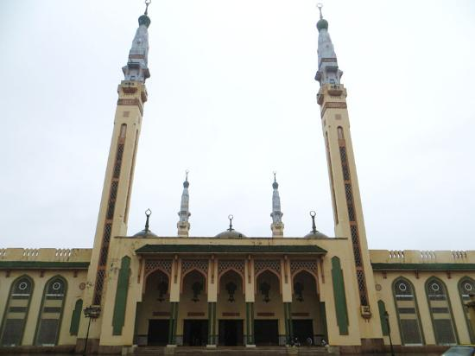
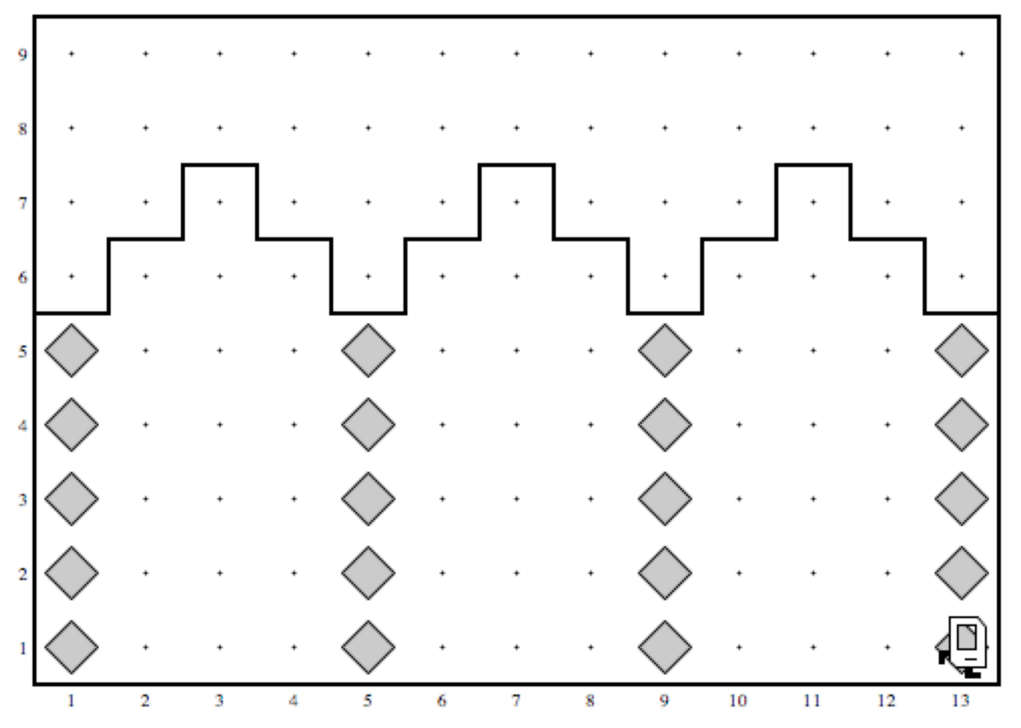
Savez-vous comment faire construire à Karel la Grande Mosquée de Conakry?
Notes:
Demandez leurs idées…they should be able to come up with them without using for loops

Slide 50
Nous allons utilizer un nouvel outil
Notes:
Demandez leurs idées…they should be able to come up with them without using for loops

Slide 51
Maintenant on peux construire à Karel la Grande Mosquée de Conakry.
Notes:
Demonstrate the one that works

Slide 52
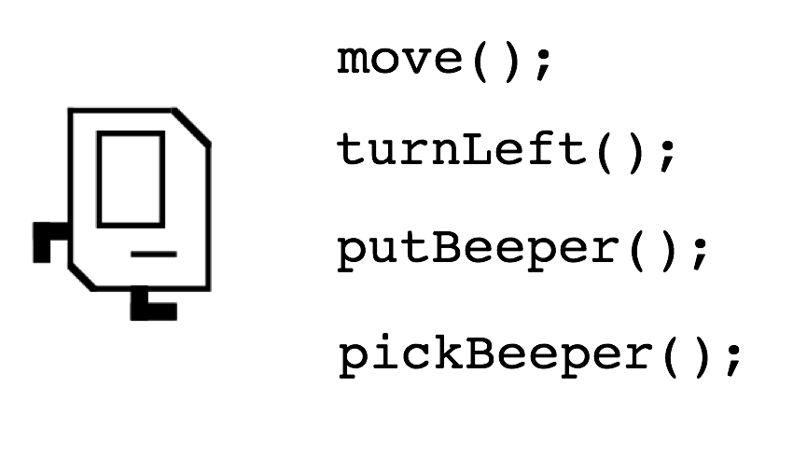
Reviser
for(int i = 0; i < N; i++) {
// répéter N fois
}
bougez
tournez à gauche
mettre le bip
prendre le bip
private void nom() {
declarations dans le corps de
la méthode
}

Slide 53
C’est amusant!...

Slide 54
…mais un robot doit se preparer
aux dangers du monde
Notes:
Get someone to come up with a blindfold and try to do

Slide 55
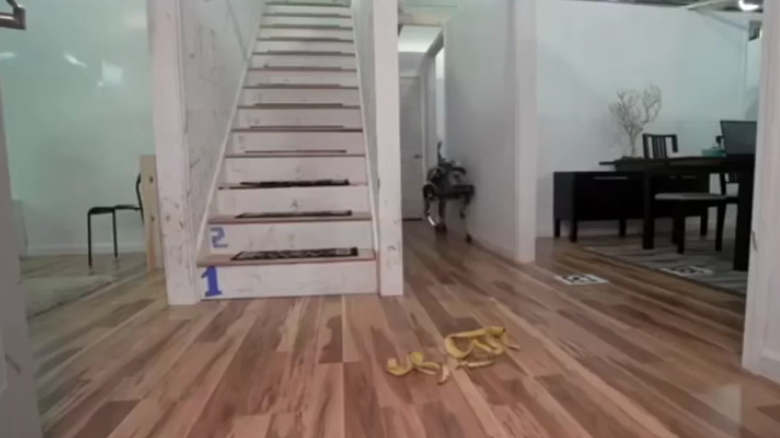

Slide 56
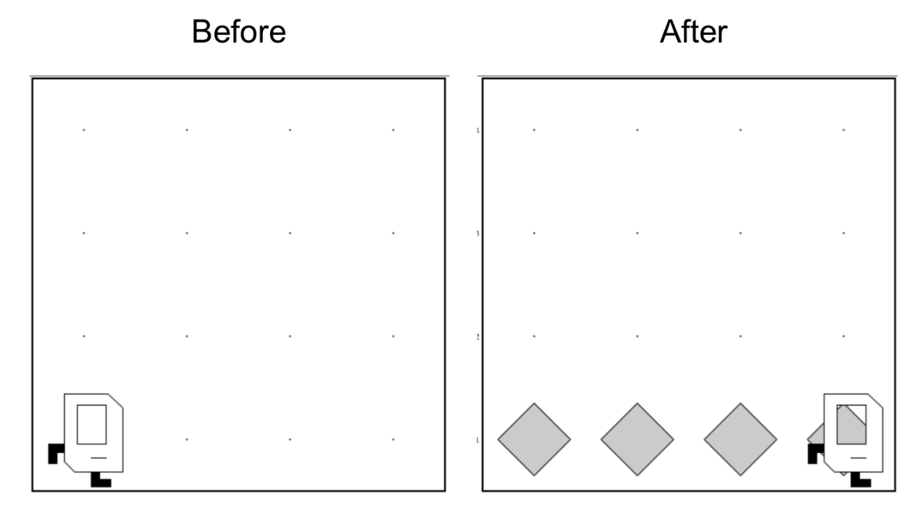
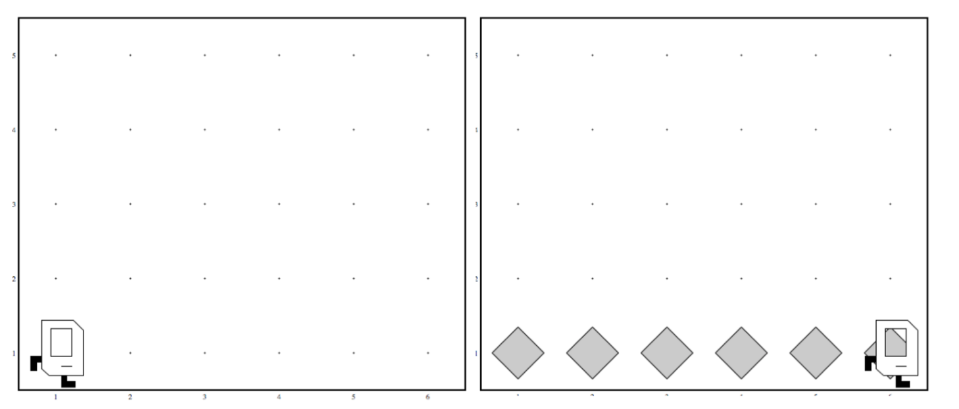
Travailler dans n’importe quel monde
Avant
Après
Avant
Après
Notes:
What will I learn next time?

Slide 57
Ne pas connaître la taille du monde
?

Slide 58
…sensibilization à l’environnement
peux sauver des vies

Slide 59
…sensibilization à l’environnement
peux sauver des vies
Karel devrait savoir comment:
…compter les pas

Slide 60
…sensibilization à l’environnement
peux sauver des vies
Karel devrait savoir comment:
…compter les pas
…verifier ce qui est autour

Slide 61
…sensibilization à l’environnement
peux sauver des vies
Karel devrait savoir comment:
…compter les pas
…verifier ce qui est autour
…s’adapter à l’environment

Slide 62
On ne connaît pas la taille du monde
?

Slide 63
Travailler dans n’importe quelle monde
Avant
Après
Avant
Après

Slide 64
While Boucle

Slide 65
While Boucle
import stanford.karel.*;
public class BeeperLine extends SuperKarel {
public void run() {
// exemple while boucle
while(condition) {
code à répéter
}
}
}
Verifier la condition
Vrai -> fais le
Verifier la condition
Vrai -> fais le
….
Verifier la condition
Faux-> ne le fais pas
Continuer le reste du programme

Slide 66
Placez les Bips sur la Ligne
import stanford.karel.*;
public class BeeperLine extends SuperKarel {
public void run() {
// exemple while loop…avant est clair
while(frontIsClear()) {
move();
}
// extra mettre le bip
putBeeper();
}
}
Que fera ce code?
Comment devrions-nous le modifier pour avoir des bips sur la ligne?

Slide 67
Place Beeper Line
import stanford.karel.*;
public class BeeperLine extends SuperKarel {
public void run() {
// exemple while boucle…avant est clair
while(frontIsClear()) {
putBeeper();
move();
}
// extra mettre la bip
putBeeper();
}
}

Slide 68
Place Beeper Line
import stanford.karel.*;
public class BeeperLine extends SuperKarel {
public void run() {
// example while loop… avant est clair
while(frontIsClear()) {
putBeeper();
move();
}
// extra mettre le bip
putBeeper();
}
}

Slide 69
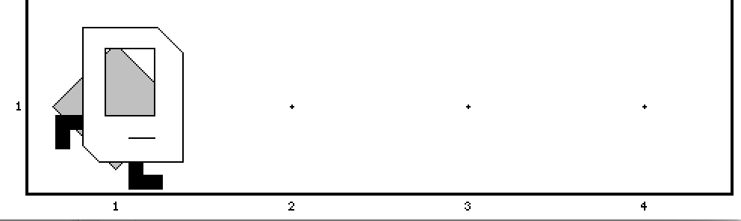
Place Beeper Line
import stanford.karel.*;
public class BeeperLine extends SuperKarel {
public void run() {
// example while loop
while(frontIsClear()) {
putBeeper();
move();
}
// extra mettre le bip
putBeeper();
}
}

Slide 70
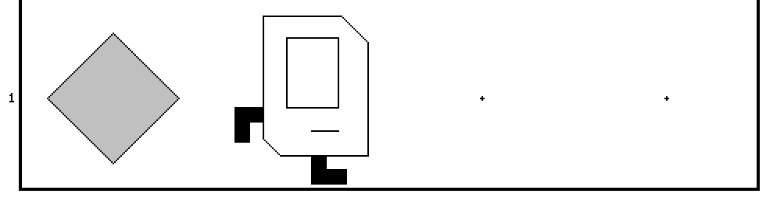
Place Beeper Line
import stanford.karel.*;
public class BeeperLine extends SuperKarel {
public void run() {
// example while loop
while(frontIsClear()) {
putBeeper();
move();
}
// extra mettre le bip
putBeeper();
}
}

Slide 71
Place Beeper Line
import stanford.karel.*;
public class BeeperLine extends SuperKarel {
public void run() {
// example while loop
while(frontIsClear()) {
putBeeper();
move();
}
// extra mettre le bip
putBeeper();
}
}

Slide 72
Place Beeper Line
import stanford.karel.*;
public class BeeperLine extends SuperKarel {
public void run() {
// example while loop
while(frontIsClear()) {
putBeeper();
move();
}
// extra mettre le bip
putBeeper();
}
}

Slide 73
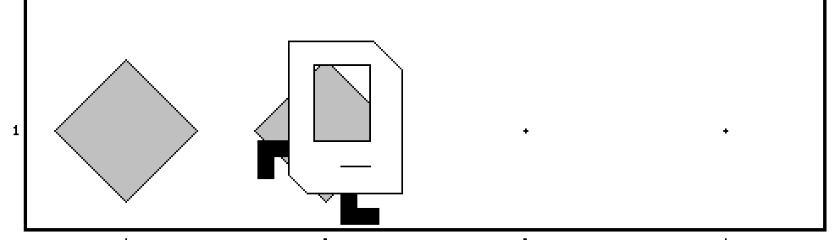
Place Beeper Line
import stanford.karel.*;
public class BeeperLine extends SuperKarel {
public void run() {
// example while loop
while(frontIsClear()) {
putBeeper();
move();
}
// extra mettre le bip
putBeeper();
}
}

Slide 74
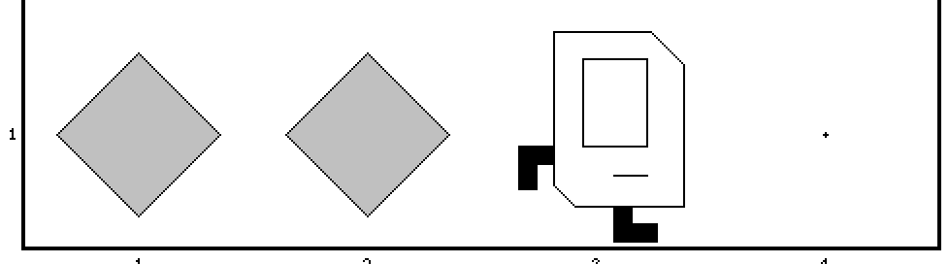
Place Beeper Line
import stanford.karel.*;
public class BeeperLine extends SuperKarel {
public void run() {
// example while loop
while(frontIsClear()) {
putBeeper();
move();
}
// extra mettre le bip
putBeeper();
}
}

Slide 75
Place Beeper Line
import stanford.karel.*;
public class BeeperLine extends SuperKarel {
public void run() {
// example while loop
while(frontIsClear()) {
putBeeper();
move();
}
// extra mettre le bip
putBeeper();
}
}

Slide 76
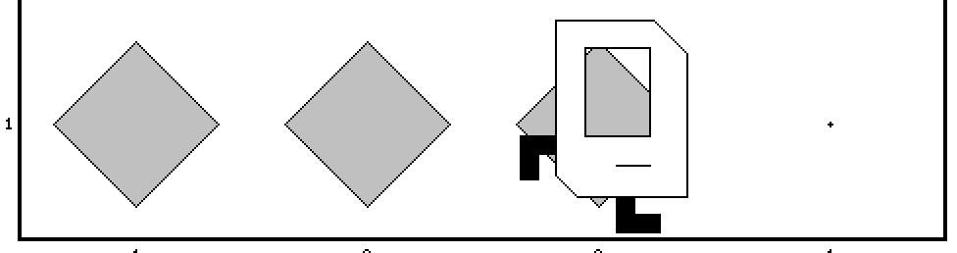
Place Beeper Line
import stanford.karel.*;
public class BeeperLine extends SuperKarel {
public void run() {
// example while loop
while(frontIsClear()) {
putBeeper();
move();
}
// extra put beeper
putBeeper();
}
}

Slide 77
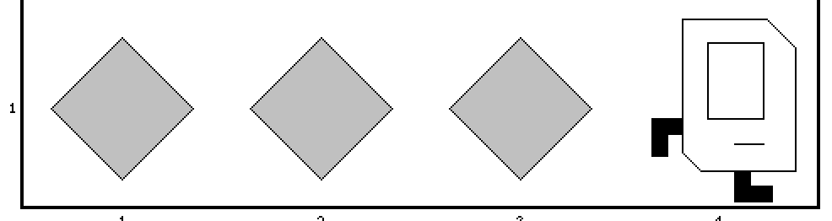
Place Beeper Line
import stanford.karel.*;
public class BeeperLine extends SuperKarel {
public void run() {
// example while loop
while(frontIsClear()) {
putBeeper();
move();
}
// extra put beeper
putBeeper();
}
}

Slide 78
Place Beeper Line
import stanford.karel.*;
public class BeeperLine extends SuperKarel {
public void run() {
// example while loop
while(frontIsClear()) {
putBeeper();
move();
}
// extra put beeper
putBeeper();
}
}

Slide 79
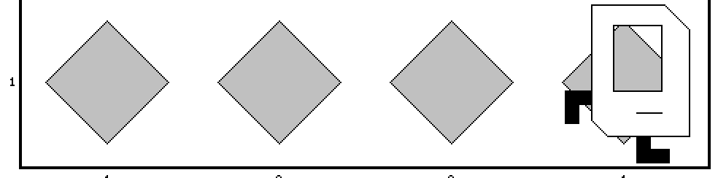
Place Beeper Line
import stanford.karel.*;
public class BeeperLine extends SuperKarel {
public void run() {
// example while loop
while(frontIsClear()) {
putBeeper();
move();
}
// extra put beeper
putBeeper();
}
}

Slide 80
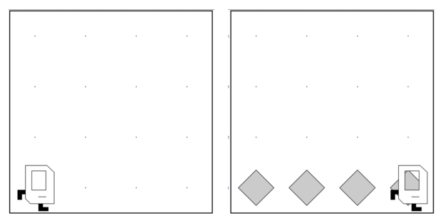
4. Ligne des bips?
Avant
Après
Notes:
On ne veux pas ecrit putbeeper() 100 fois

Slide 81
Quelle Boucle?
Répeter le processus
Savoir combine de fois
Vous ne savez pas combien de fois
For Boucle
While Boucle

Slide 82
Que se passe-t-il si vous ne souhaitez effectuer qu'une seule boucle en fonction d'une condition?

Slide 83
If déclaration

Slide 84
If Déclaration
import stanford.karel.*;
public class IfExample extends SuperKarel {
public void run() {
// exemple d’un if déclaration
if(condition) {
code à executer si la condition est vraie
}
}
}

Slide 85
If Déclaration
import stanford.karel.*;
public class IfExample extends CSBridgeStudent{
public void run() {
// exemple d’un if déclaration
if(tuEsUnElève()) {
levezLaMain();
}
}
}
Assumez-vous comme Karel et exécutez ce programme!

Slide 86
Apprenons à Karel à être plus prudent et cessons de se tuer en essayant de traverser les murs.
Pourrait-il y avoir un moyen plus sûr de se déplacer?

Slide 87
If Déclaration
import stanford.karel.*;
public class IfExample extends SuperKarel{
public void run() {
safeMove();
}
private void safeMove() {
if(frontIsClear()) {
move();
}
}
}

Slide 88
Nous pouvons également spécifier ce qui se passera si la condition est faux

Slide 89
If (si) else (autre) déclaration

Slide 90
Karel se rend à l'armée:
S'il y a un bip, prenez-le
S'il n'y a pas de bip, mettez-en un
… simple? C’est le but!

Slide 91
If / Else Déclaration
import stanford.karel.*;
public class IfExample extends SuperKarel{
public void run() {
inverserBip();
}
private void inverserBip() {
if(beeperPresent()) {
pickBeeper();
} else {
putBeeper();
}
}
}

Slide 92
Conditions de Karel

Slide 93

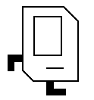
First Challenge
1. EXEMPLE: Intensifier
3
+
+
+
+
2
+
+
+
+
1
+
+
+
+
1
2
3
4

Slide 94
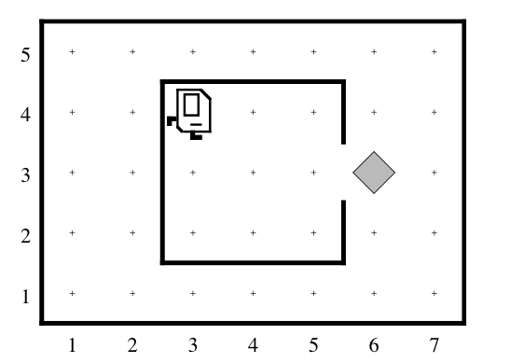
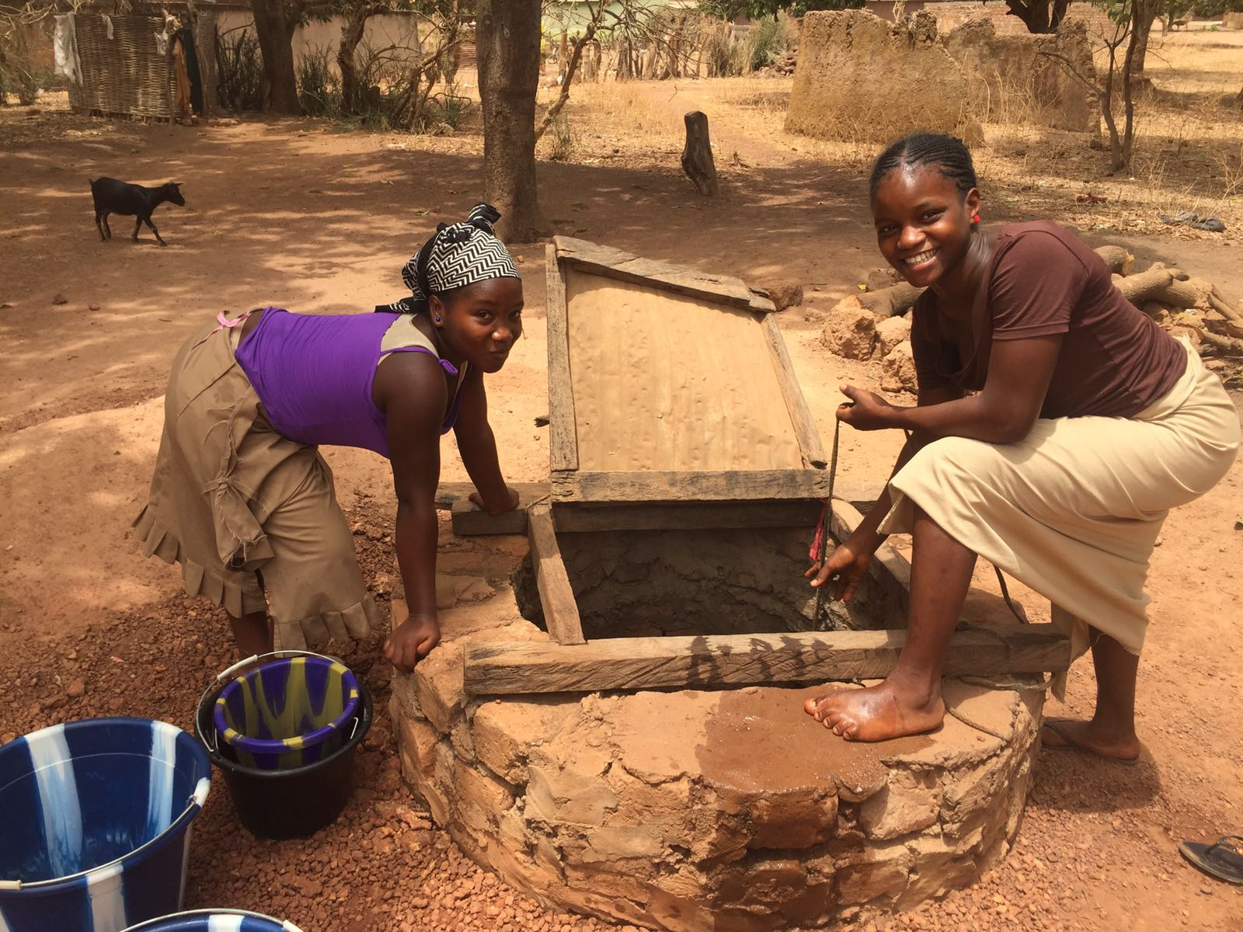
2. EXERCISE: Puisez de l’eau

Slide 95
3. Placez 100 bips?
Avant
Après
Notes:
On ne veux pas ecrit putbeeper() 100 fois

Slide 96
4. Ligne des bips?
Avant
Après
Notes:
On ne veux pas ecrit putbeeper() 100 fois

Slide 97
5. La Grande Mosquée de Conakry?
Notes:
Demandez leurs idées…they should be able to come up with them without using for loops

Slide 98
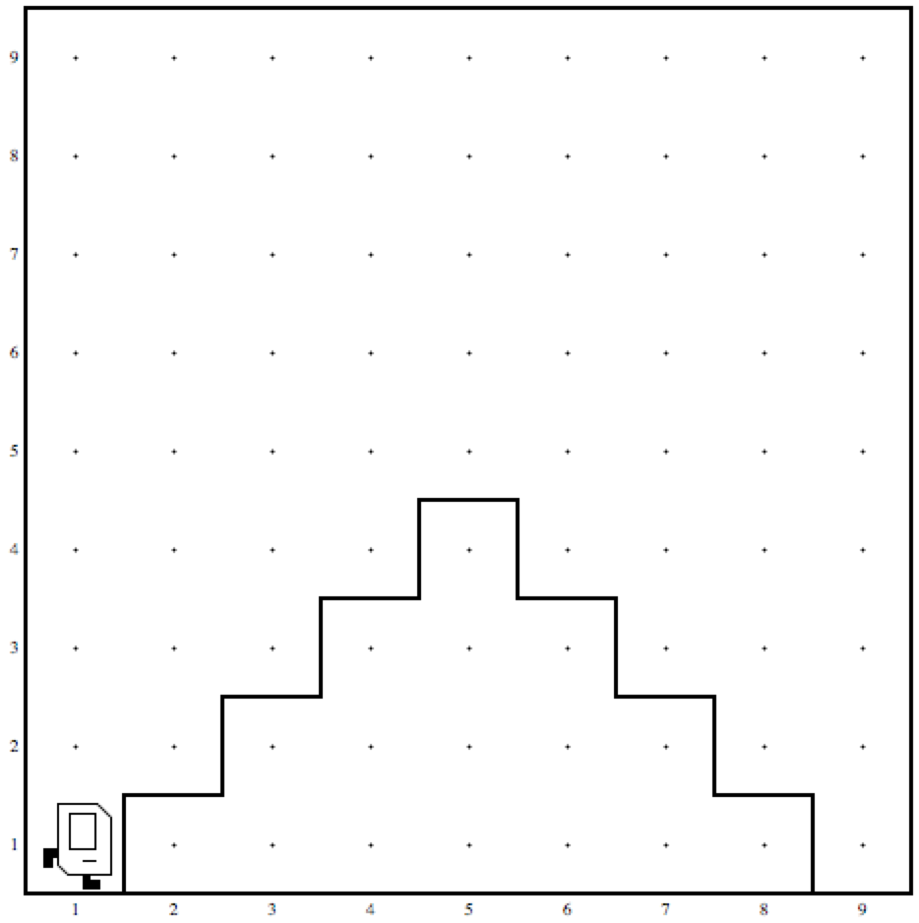
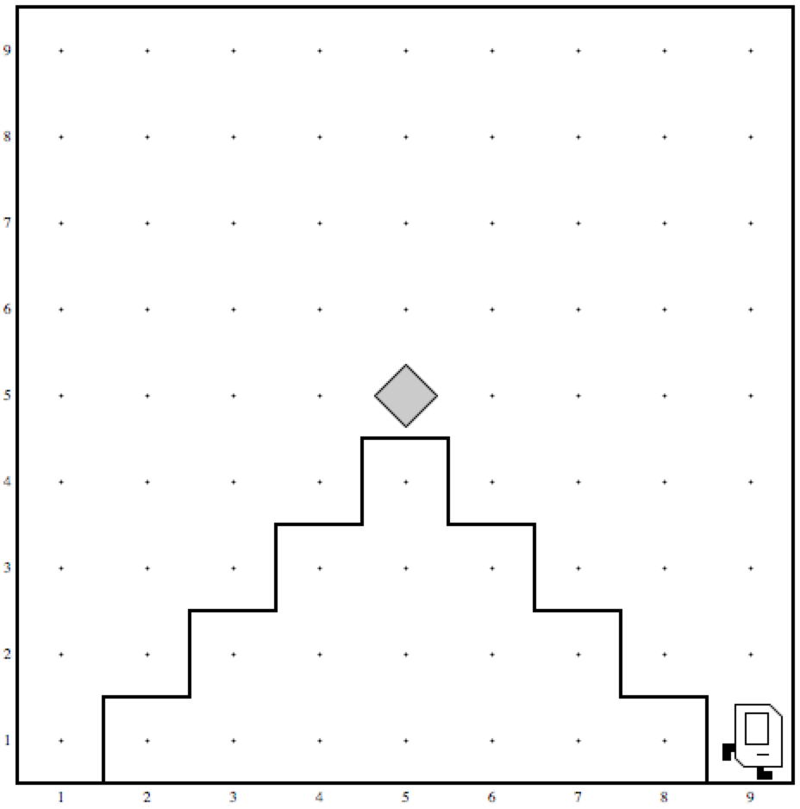
6. Karel de montagne
Avant
Après

Slide 99
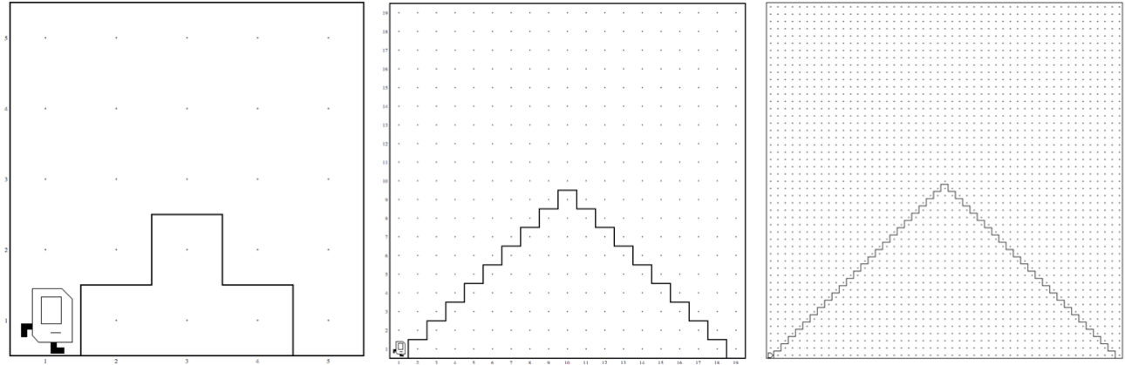
6. Karel de montagne
Devrait travailler sur un monde de toute taille ☺

Slide 100
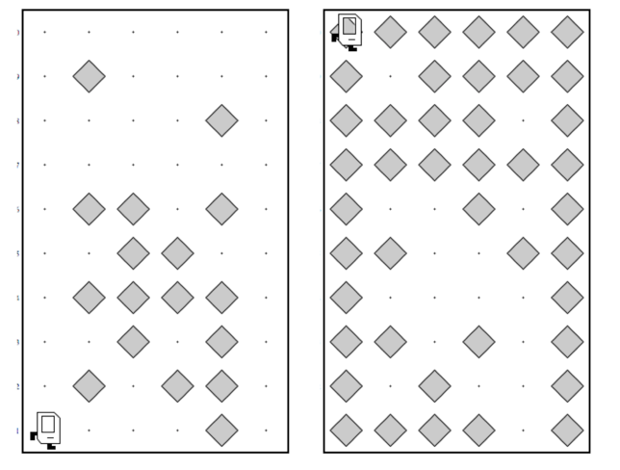
7. Inverser
Avant
Après

Slide 101
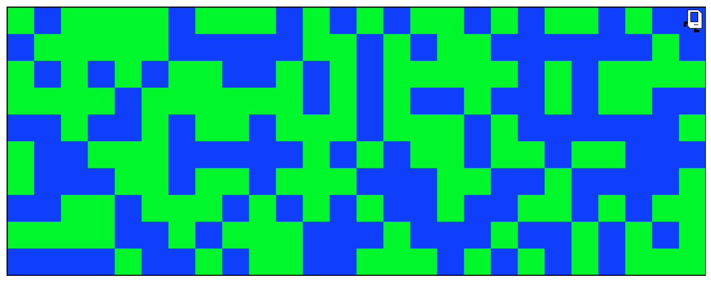
8. Peintre au Hasard

Slide 102
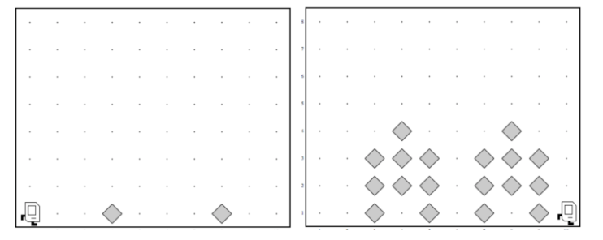
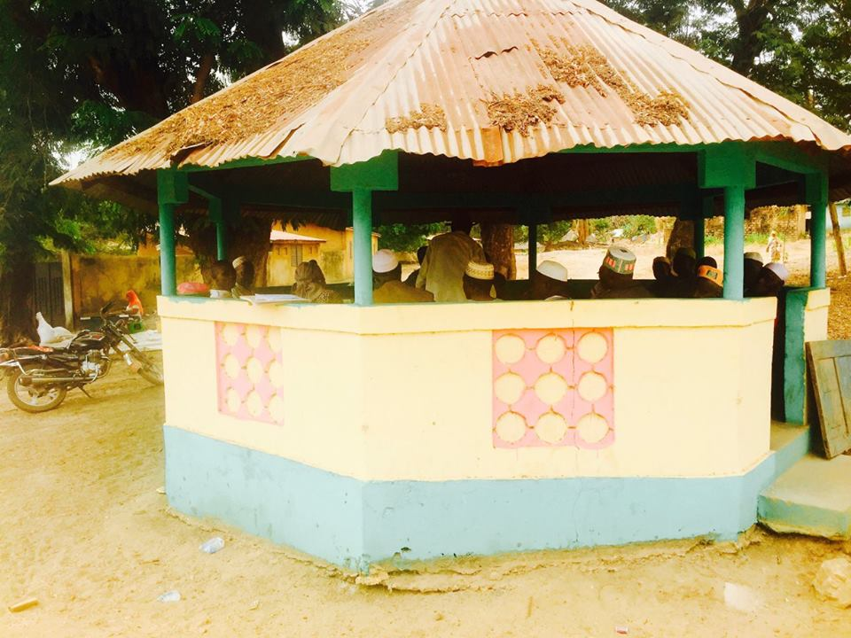
9. Les Nations Unies
Avant
Après

Slide 103
10. Karel qui Dance?

Slide 104
But first:
Who likes dancing here?

Slide 105
Yanar Döner Karel
import stanford.karel.*;
public class YanarDoner extends SuperKarel {
public void run() {
//Dance
move();move();turnLeft();
move();move();turnLeft();
move();move();turnLeft();
move();move();turnLeft();
}
}
Doing it once is not real dance, what about
some more ‘loops’

Slide 106
Yanar Döner Karel
import stanford.karel.*;
public class YanarDoner extends SuperKarel {
public void run() {
//Dance
for(int i=0;i<4;i++) {
move();move();turnLeft();
move();move();turnLeft();
move();move();turnLeft();
move();move();turnLeft();
}
}
}

Slide 107
Yanar Döner Karel
import stanford.karel.*;
public class YanarDoner extends SuperKarel {
public void run() {
//Dance
for(int i=0;i<4;i++) {
for(int k=0;k<4;k++) {
move();move();turnLeft();
}
}
}
}

Slide 108

Understanding for loops
for(int numTickets = 3; numTickets > 0; numTickets--) {
dance();
}
Initialization: int numTickets = 3;
Condition check: numTickets > 0;
The loop
Update/decrement: numTickets--

Slide 109
Understanding for loops
for(int numTickets = 3; numTickets > 0; numTickets--) {
dance();
}
for(int i = 0; i < 4; i++) {
dance();
}
You can stick to the example until we talk about int and ++

